Slide 1
Betriebliches Risiko- und
Versicherungsmanagement für
Hamburg, den 11. März 2025
Maximilian Mustermann

Slide 2

Betriebliches Risiko- und
Versicherungsmanagement für
Hamburg, den 11. März 2025
Maximilian Mustermann

Slide 3
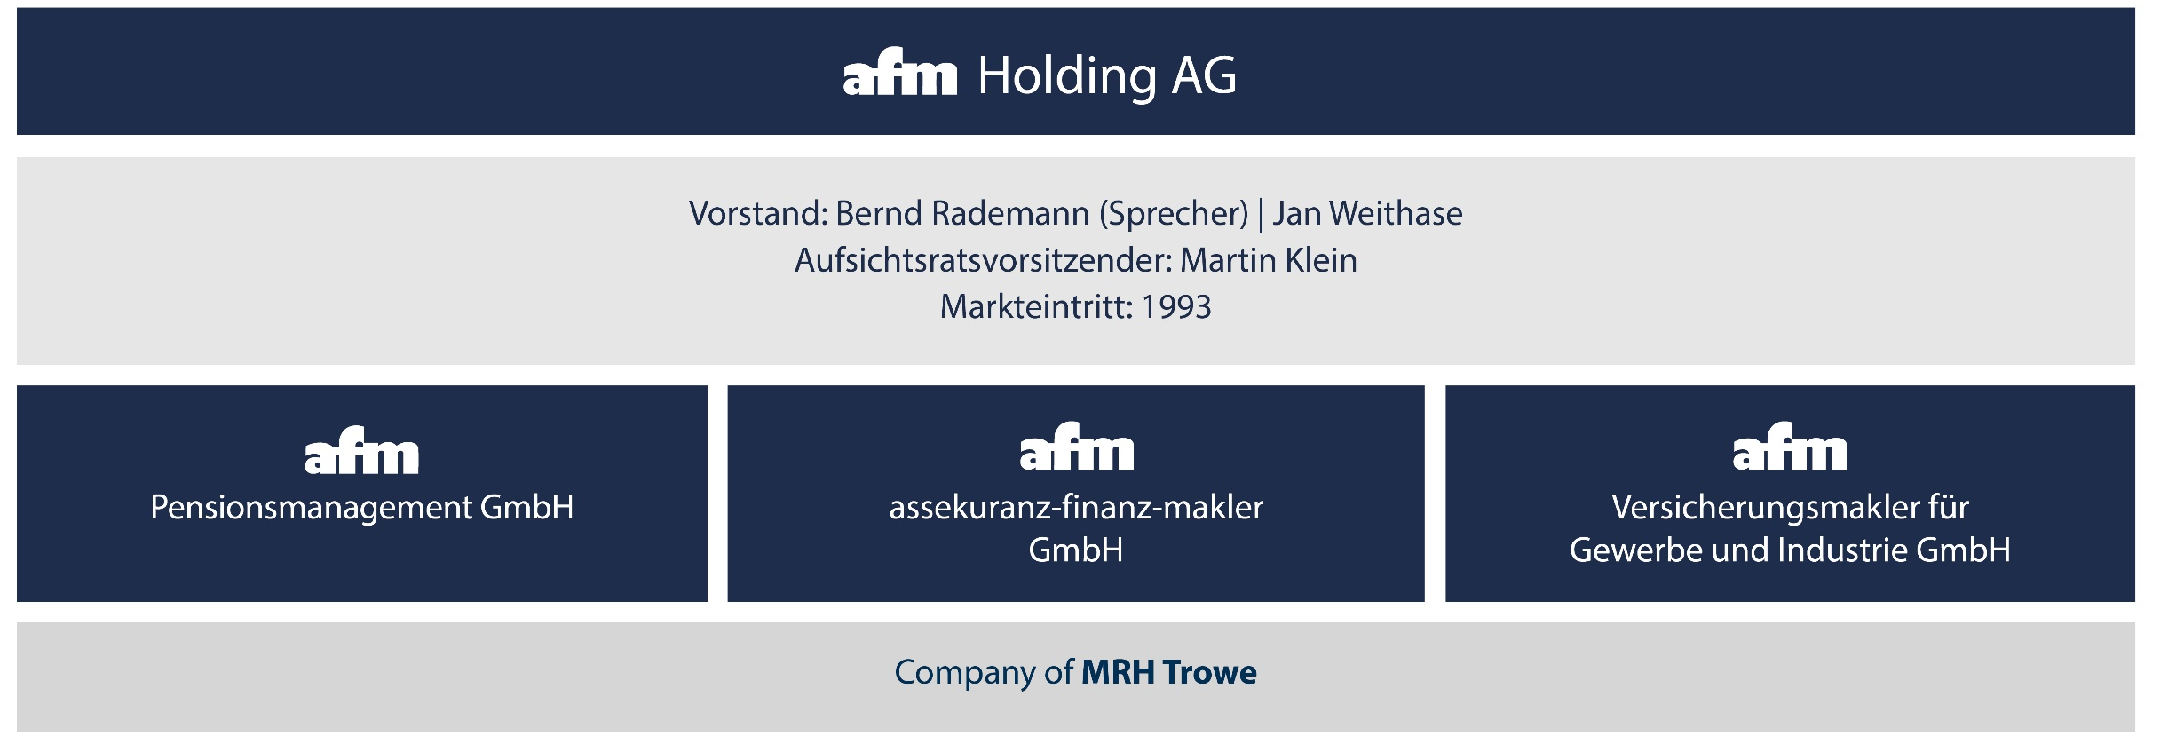
Wer wir sind

Slide 4
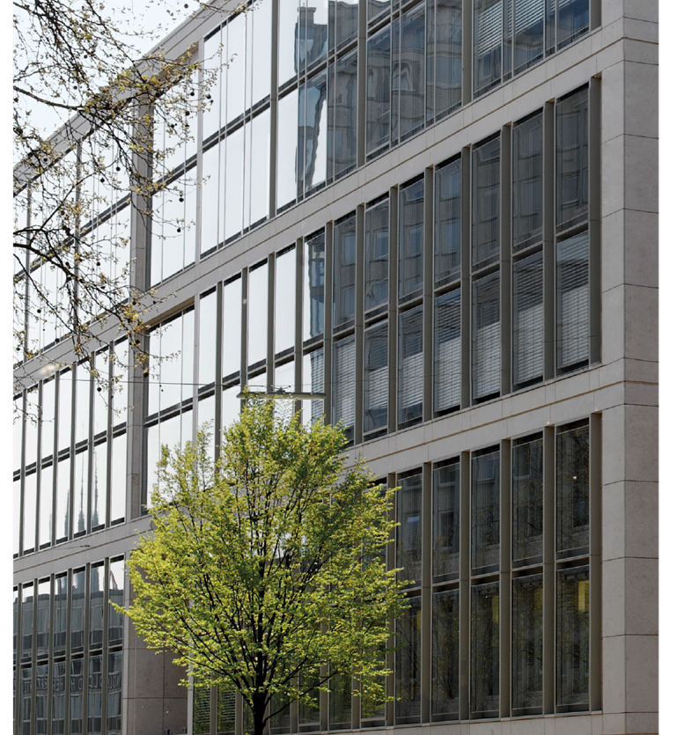
Kompetent. Verlässlich. PERSÖNLICH.
Unter den Top 25 anbieterunabhängigen Versicherungs- und Finanzmaklern mit über 30 Jahren Erfahrung
Unternehmenssitz Hamburg mit bundesweiter Präsenz und mehr als 200 Mitarbeitern und Experten
360° Lösungskonzepte für Privatkunden, Unternehmer und Unternehmen sowie deren Belegschaften
Mehr als 70.000 Kunden vertrauen uns
> 70 Mio. € verwaltetes Prämienvolumen (SHUK)
> 45 Mio. € Schadenvolumen p. a.
Top Specialties: Berufliche Risiken, Manager- /Haftungsrisiken, Real Estate, Benefits & Pension, Motor, Finance …
Company of MRH Trowe seit 2022

Slide 5
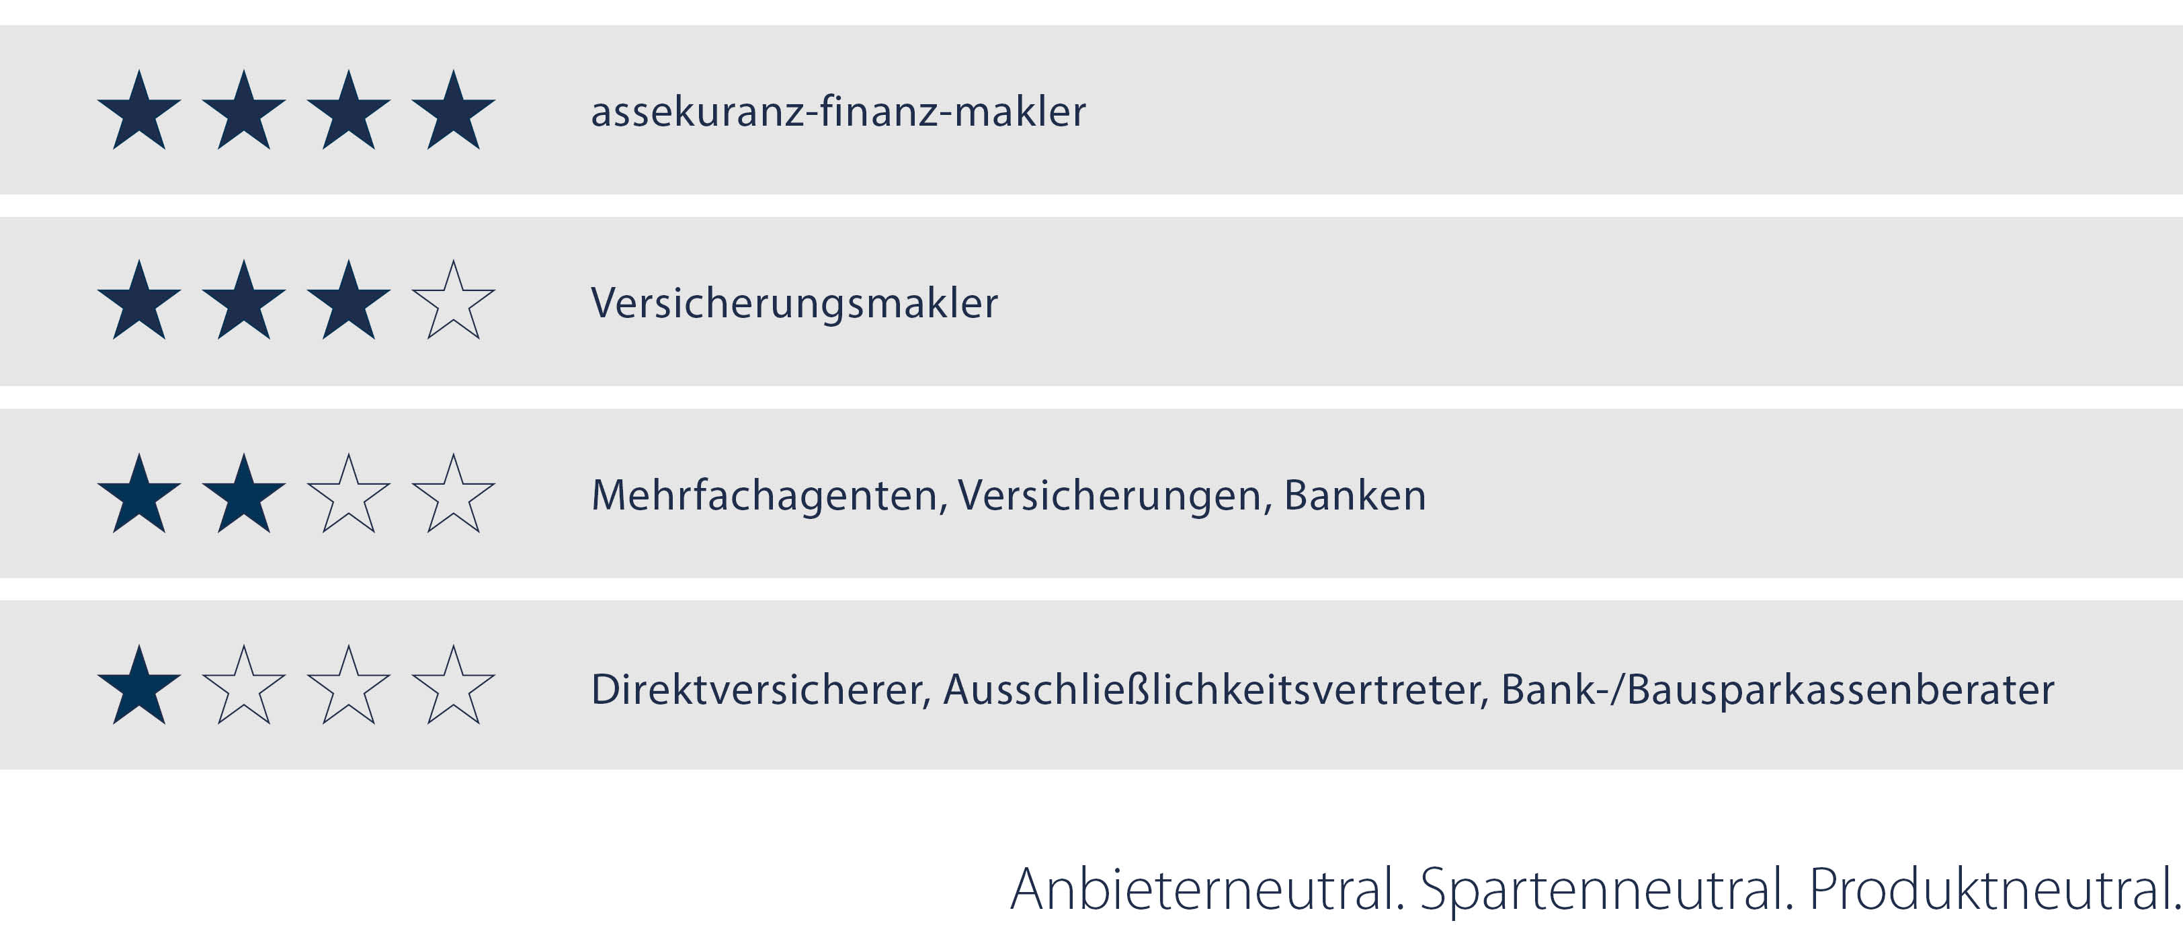
Ganzheitliche ENTSCHEIDUNGSGRUNDLAGEN

Slide 6

unsere Partnerschaft mit MRH Trowe
MRH Trowe ist ein international tätiges, inhabergeführtes Unternehmen
Mit rund 1.500 Mitarbeitenden gehört MRH Trowe
zu den Top 10 Industriemaklern in Deutschland
und verwaltet ein Prämienvolumen von mehr als 700 Mio. €
Spezialwissen auf höchstem Niveau
  Eigene Fachabteilungen
  95 Underwriter (DVA) für industrielle Haftpflicht-, Sach- und Transportversicherung
  135 Betriebswirte, Ingenieure, Rechtsanwälte
Exklusive Deckungskonzepte und Wordings
Maklernetzwerk MRH Trowe Connect unterstützt durch geprüfte Partner weltweit

Slide 7









MRH Trowe Connect: Unterstützung durch geprüfte Partner weltweit
Zentrales Risikomanagement
Koordination von grenzüberschreitenden Versicherungslösungen
Compliance
Einhaltung von gesetzlichen Vorgaben
Langjährige Erfahrung
Profunde Kenntnis lokaler und internationaler Versicherungsmärkte
Lokaler Ansprechpartner
Persönliche Betreuung vor Ort durch MRH Trowe Netzwerkpartner
Qualitätsstandards
Konkrete Service Level Agreements für die lokalen Einheiten
Unterstützung im Schadenfall
Weltweite Begleitung und Abwicklung sowohl lokal als auch international
Partner
Enge Kooperation mit Schadensachverständigen, Schadensanierern und Rechtsanwälten
Umfassendes Berichtswesen
IT-basiertes globales Reporting via Extranet

Slide 8
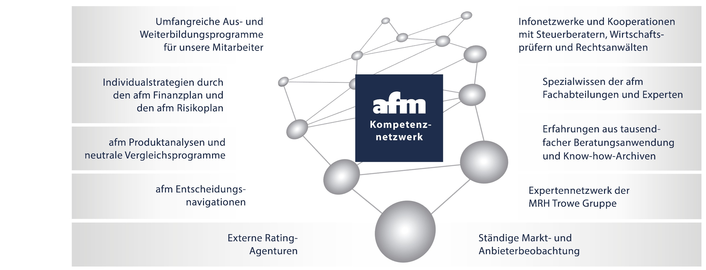
GEBÜNDELTE KOMPETENZ

Slide 9
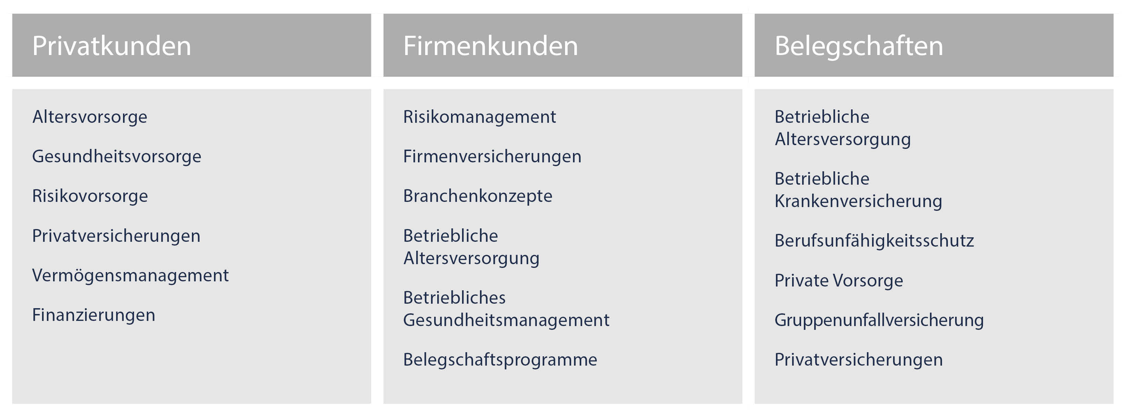
UNSERE Kunden UND KOMPETENZEN

Slide 10
Ganzheitliche Lösungskonzepte
Risiko- und Versicherungsmanagement
Berufsgruppen-, Branchen- und Verbandslösungen
Haftungsrisiken für Unternehmensleiter
(D&O, Spezial-Strafrechtsschutz, Vertrauensschadenversicherung, Cyberrisiken)
Specialties (Kfz-Flotten, Logistik, Real Estate, Managerschutz, Berufliche Risiken…)
Finance (Kreditversicherung, Factoring, Leasing, Kautionsversicherung…)
Belegschaftsprogramme | Benefits & Pension
  Betriebliche Altersversorgung (bAV)
  Betriebliche Krankenversicherung (bKV)
  Privates Versicherungs- und Vorsorgemanagement
VIP-Betreuung für Firmeninhaber & Management (Privatmandate)
Vermögensmanagement und Finanzierungen

Slide 11
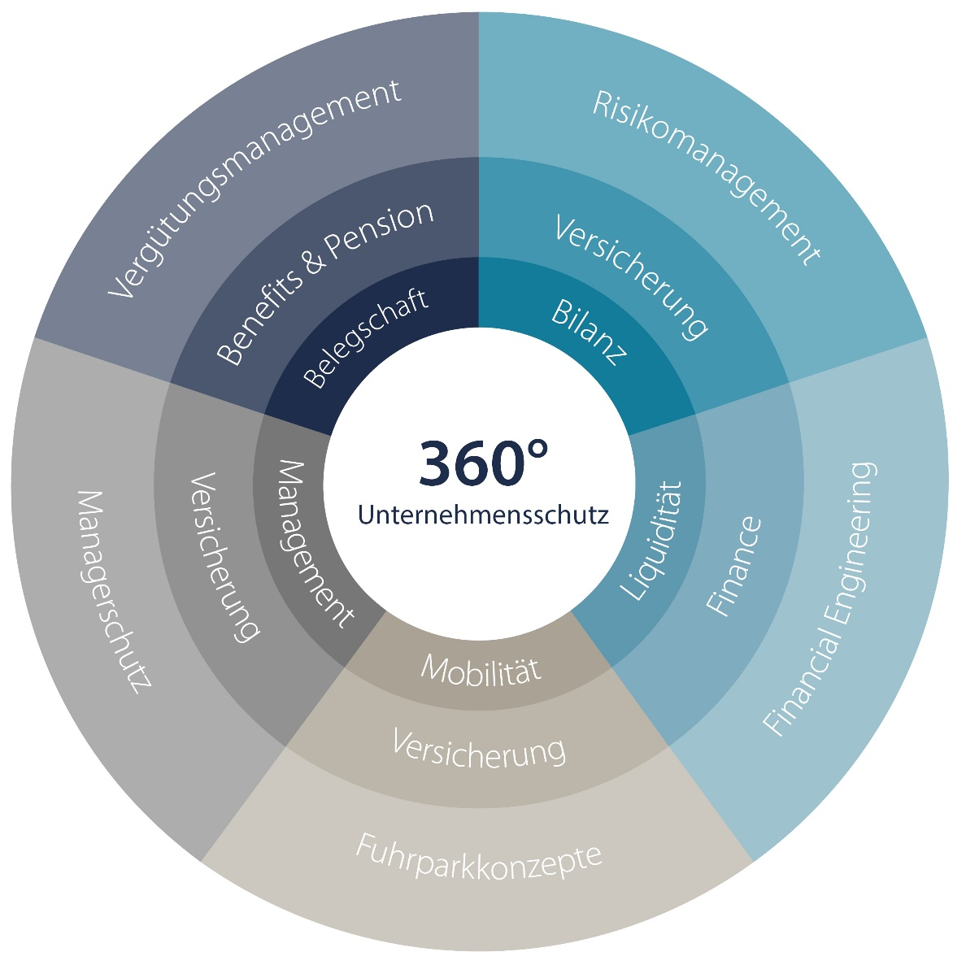
360° Betreuung: Risikomanagement, Versicherung, Vorsorge und Finanzen

Slide 12
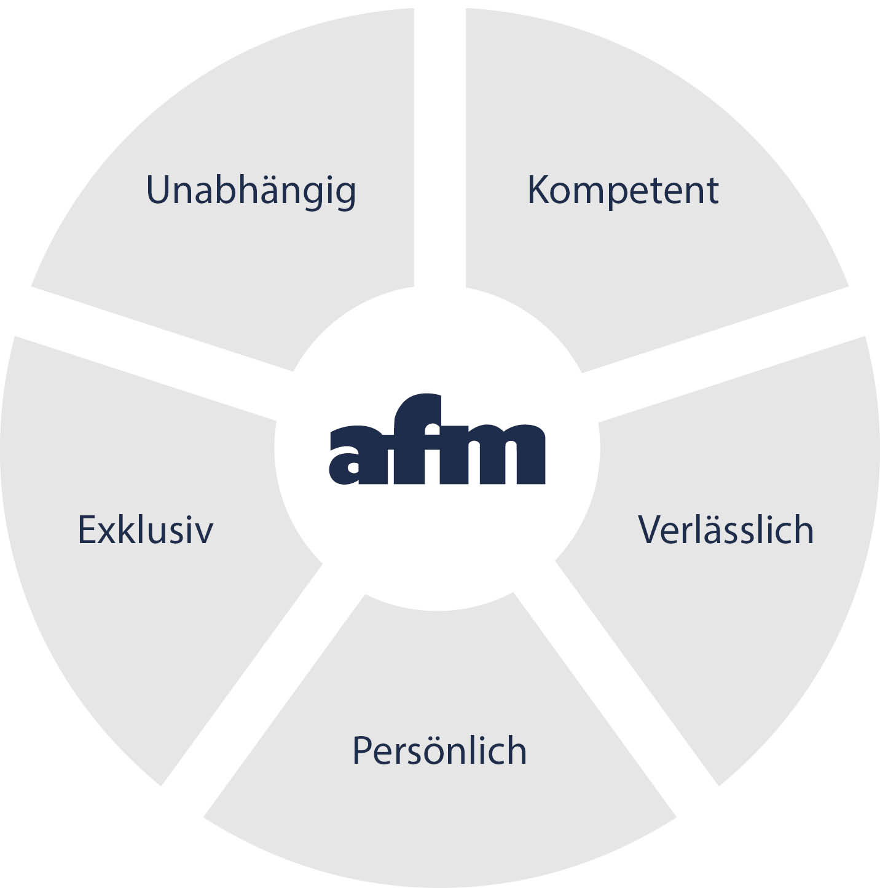
Unsere Unternehmenswerte

Slide 13
Unsere Unternehmenswerte
Unabhängig: Wir verzichten auf Kapitalverflechtungen mit und -beteiligungen an Versiche-rungsgesellschaften und Banken. So bewahren wir unsere Neutralität und Unabhängigkeit
Kompetent: Dank unserer langjährigen praxisnahen Erfahrung aus der Vielzahl von Betreuungsmandaten in Industrie, Gewerbe, Logistik, Heil- und Dienstleistungswesen sowie beratenden Berufen verfügen wir über eine hohe Branchen- und Risikoaffinität
Verlässlich: Wir vertreten die Interessen unserer Kunden dauerhaft vom Vertragsabschluss über den Schaden-/Leistungsfall bis zur kontinuierlichen Prüfung und Anpassung des Ver-sicherungsportfolios
Persönlich: Die aktive persönliche Betreuung durch einen festen Ansprechpartner mit einem Expertenteam im Back-up ist Bestandteil unseres Full Service für Firmenkunden
Exklusiv: Wir selektieren die besten Produkte des Marktes und bieten unseren Kunden exklusive Deckungskonzepte und Wordings mit Leistungsverbesserungen und Preisvorteilen

Slide 14
PRODUKT- UND ANBIETERVIELFALT
Zusammenarbeit mit mehr als 200 nationalen und internationalen Versicherern
Exzellente Vernetzung zu Entscheidern der Versicherungswirtschaft
Unabhängiger Zugriff auf eines der größten Produktportfolios des Marktes
Produktauswahl auf der Grundlage von neutralen Vergleichsanalysen, umfassenden Detailanalysen und erfahrungsbasierten Recherchen
Exklusive, in Leistung und Preis veredelte Deckungskonzepte, Rahmenvereinbarungen, Wordings und Produkte
Innovative Zielgruppen- und Branchenlösungen in stimmigen Gesamtkonzepten mit markt-führenden Bedingungen maßgeschneidert auf die spezifischen Risiken und Anforderungen

Slide 15
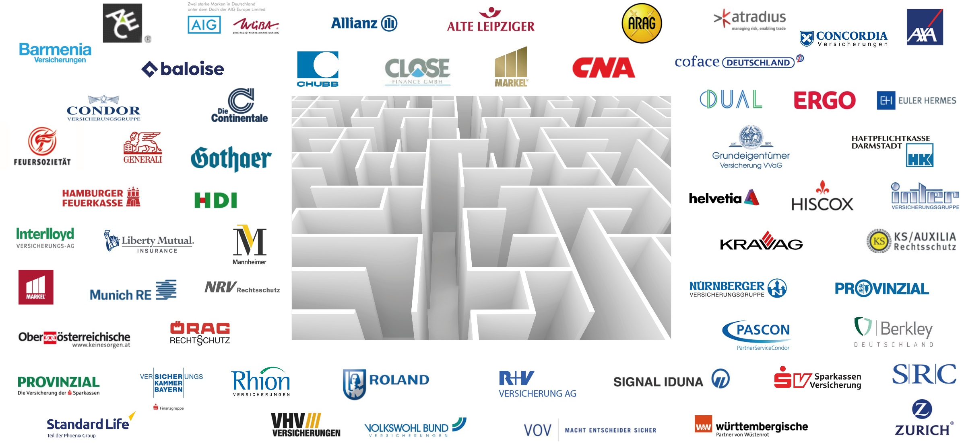
HERAUSFORDERUNGEN DES MARKTES |
ANBIETERVIELFALT (AUSZUG)

Slide 16
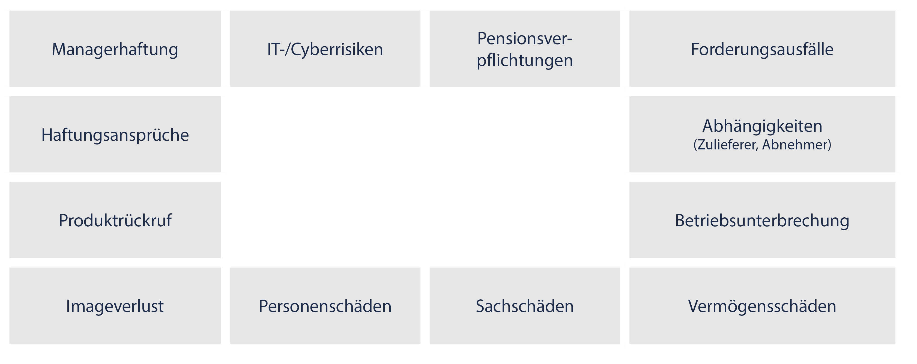
HERAUSFORDERUNG RISIKOMANAGEMENT

Slide 17
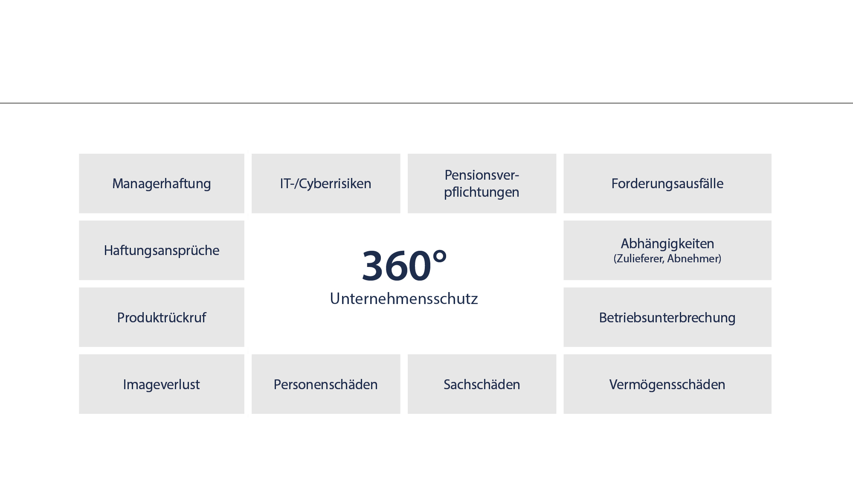
HERAUSFORDERUNG RISIKOMANAGEMENT

Slide 18
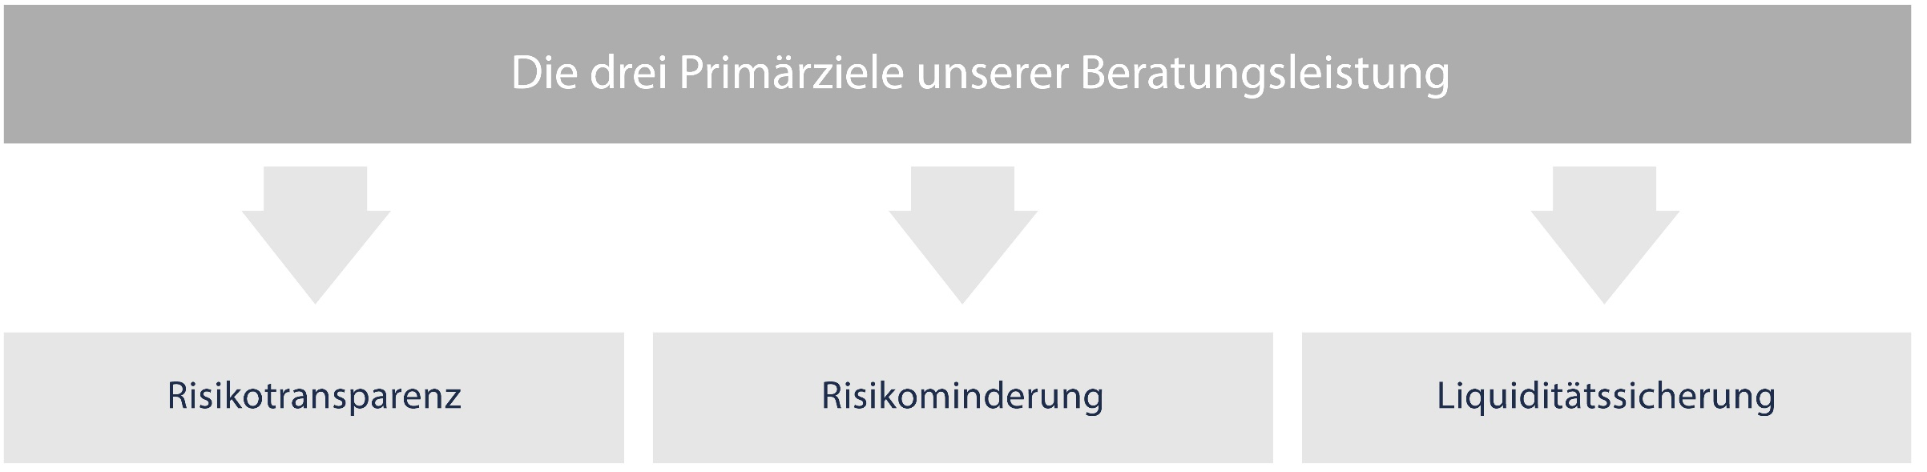
BETRIEBLICHES RISIKO- UND VERSICHERUNGSMANAGEMENT

Slide 19
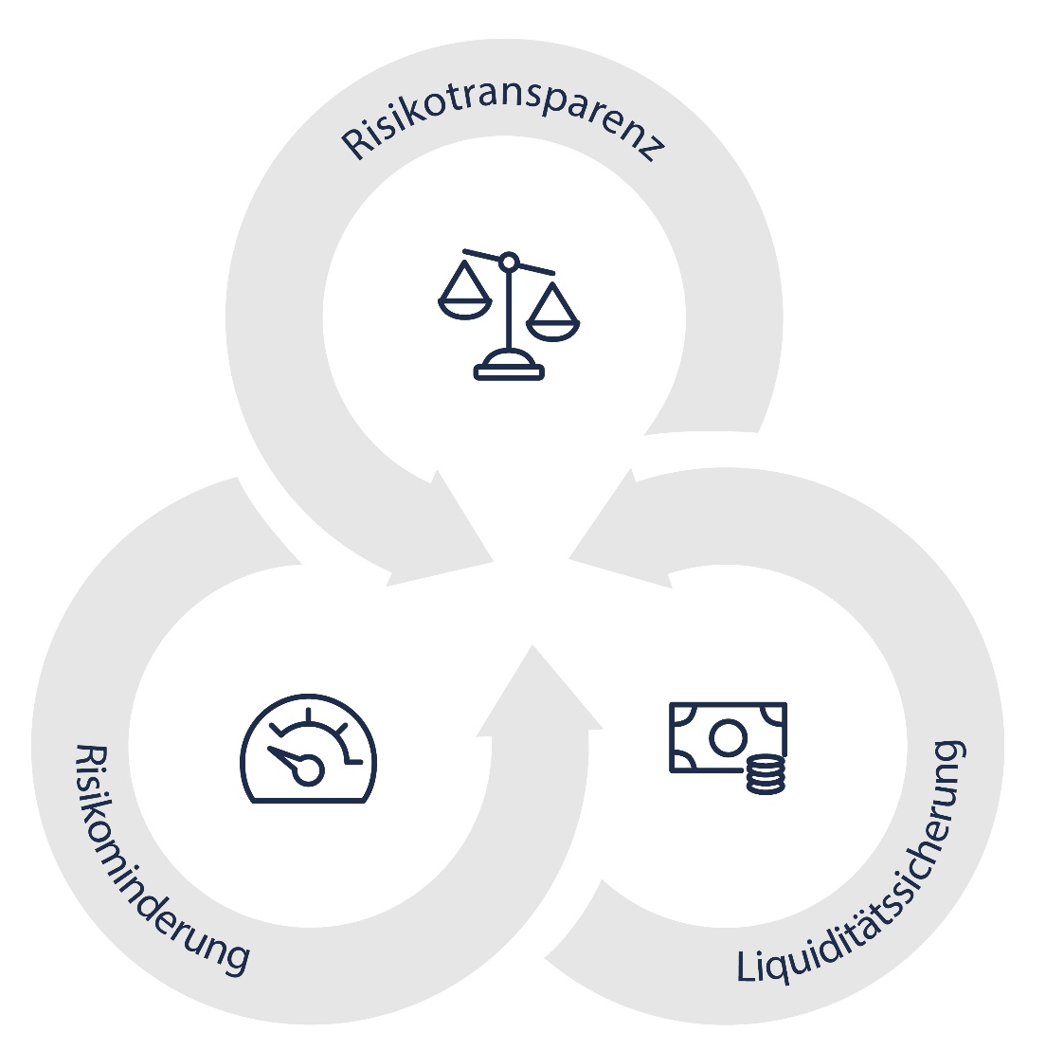
Die drei Primärziele unserer Beratungsleistung

Slide 20
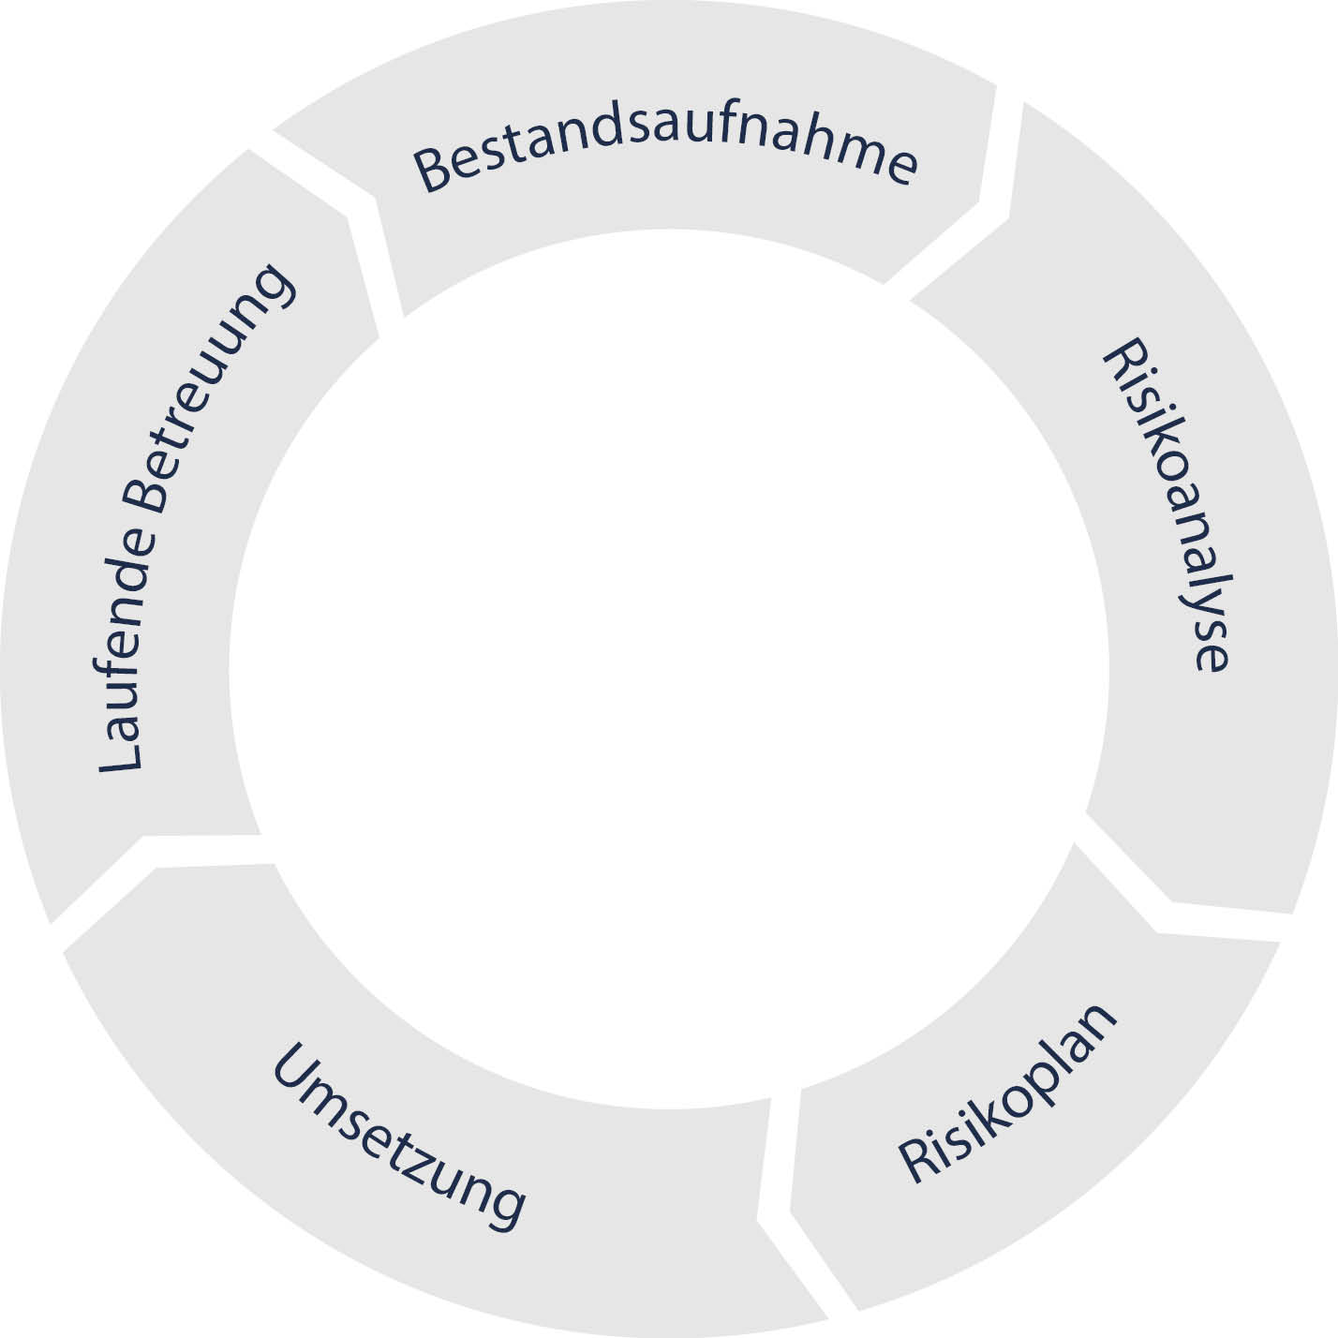
UNSERE Dienstleistung FÜR MEHR SICHERHEIT

Slide 21
UNSERE Dienstleistung FÜR MEHR SICHERHEIT

Slide 22
BESTANDSAUFNAHME und RisikoANALYSE
Individuelle Unternehmensbetrachtung und -analyse
Bestandsaufnahme der betrieblichen Risiken
Ermittlung des Versicherungsbedarfs
Prüfung bestehender Versicherungsverträge (Belastbarkeit, Mängel, Deckungslücken und Prämie)
Versicherungssummeninventur der Sachwerte (Unterversicherungsanalyse)
Ermittlung der individuellen Risikoverhältnisse und der Risikomanagementanforderungen
Unabhängige Ausschreibung unter Berücksichtigung aller Marktteilnehmer im Sinne eines attraktiven Preis-Leistungs-Verhältnisses

Slide 23
Risikoplan, Mandatierung und UMSETZUNG
Transparente Zusammenfassung und Bewertung der bestehenden Versicherungen
Darstellung der Mängel und Deckungslücken im Transfer mit Verbesserungsvorschlägen zu bestehenden Policen, den Versicherungsbedingungen und besonderen Vereinbarungen
Bewertung der Konditionen „kaufmännische Betrachtung“ im Ist-Ist-Vergleich inklusive der Neukonzeption
Abgleich der aktuellen Risikosituation mit den vorhandenen Verträgen. Erarbeitung einer neuen Konzeption, der benötigten Deckungen inklusive Verbesserungsvorschläge (Soll-Ist-Vergleich)
Festlegung der notwendigen Schritte zur Umsetzung der Neukonzeption
Mandatserteilung an afm als Interessenvertreter
Platzierung und Begleitung der Neukonzeption auf dem Versicherungsmarkt (Risikotransfer)
Prüfung der neu abgeschlossenen bzw. der optimierten bestehenden Verträge
Koordination des gesamten Versicherungsportfolios aus einer Hand

Slide 24
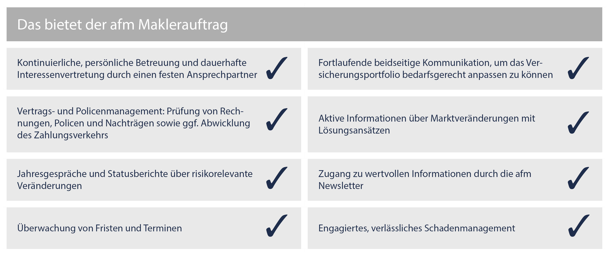
UNSER FULL SERVICE FÜR FIRMENKUNDEN

Slide 25
UNSERE Dienstleistung FÜR MEHR SICHERHEIT

Slide 26
UNSERE Dienstleistung FÜR MEHR SICHERHEIT

Slide 27
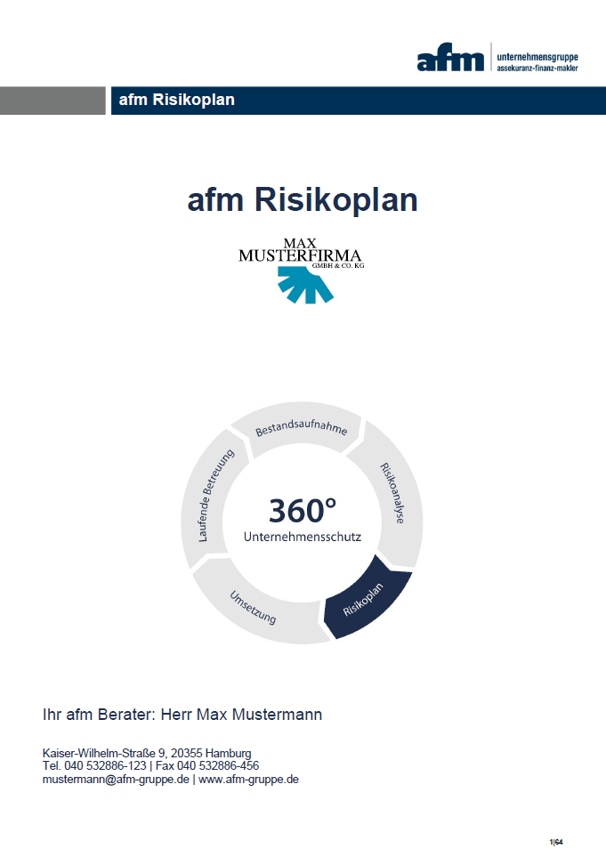
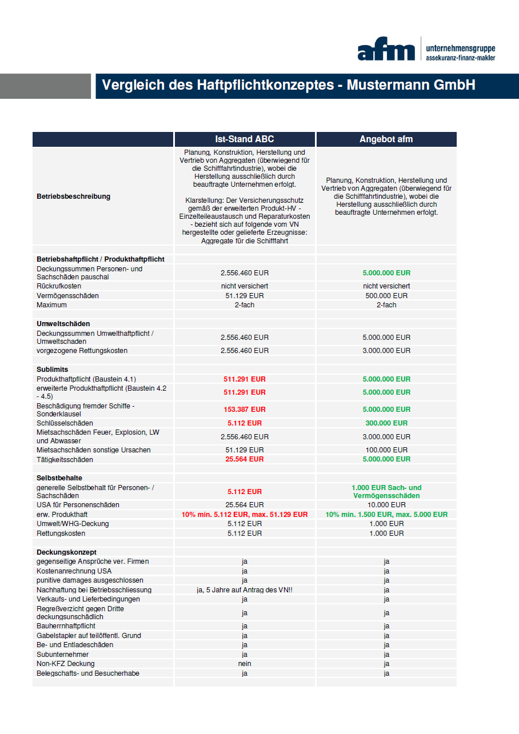
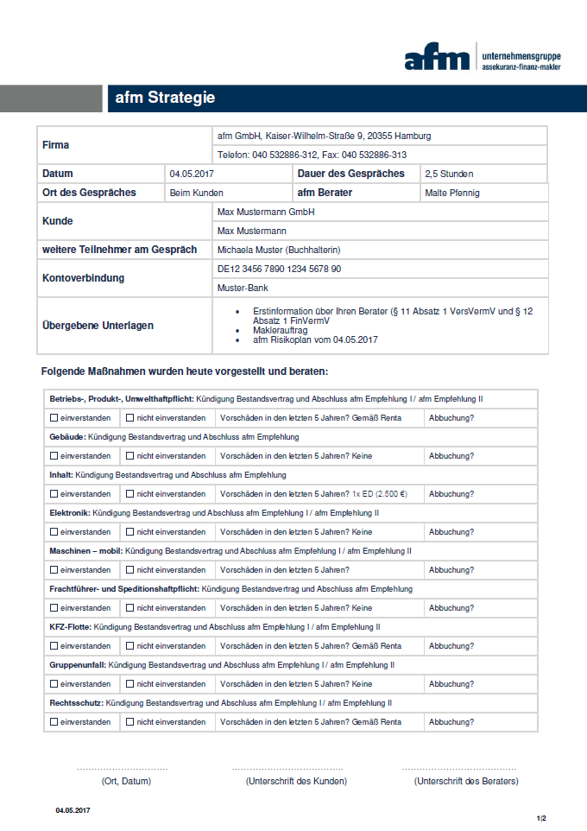
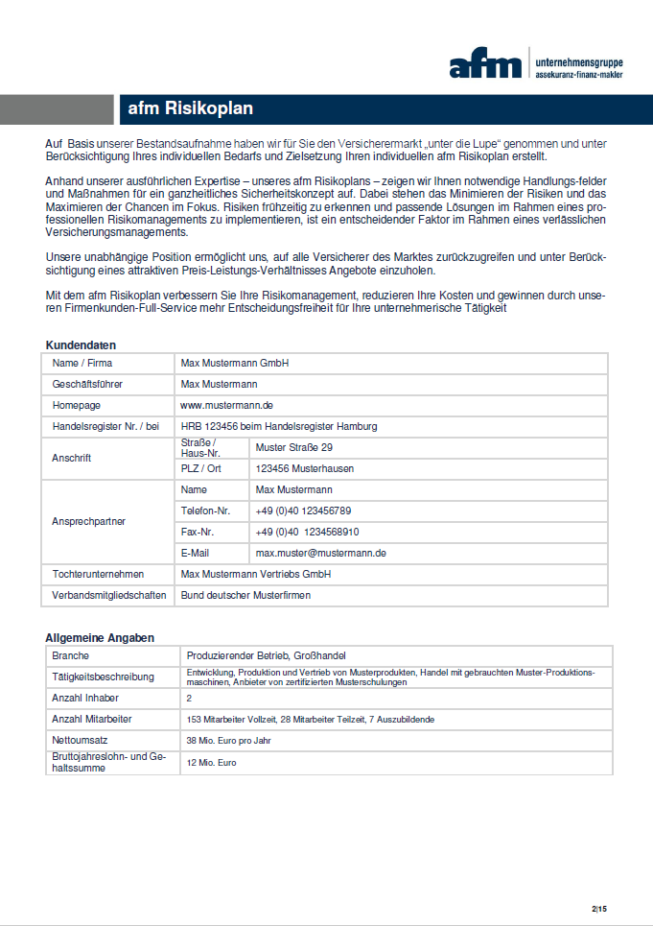
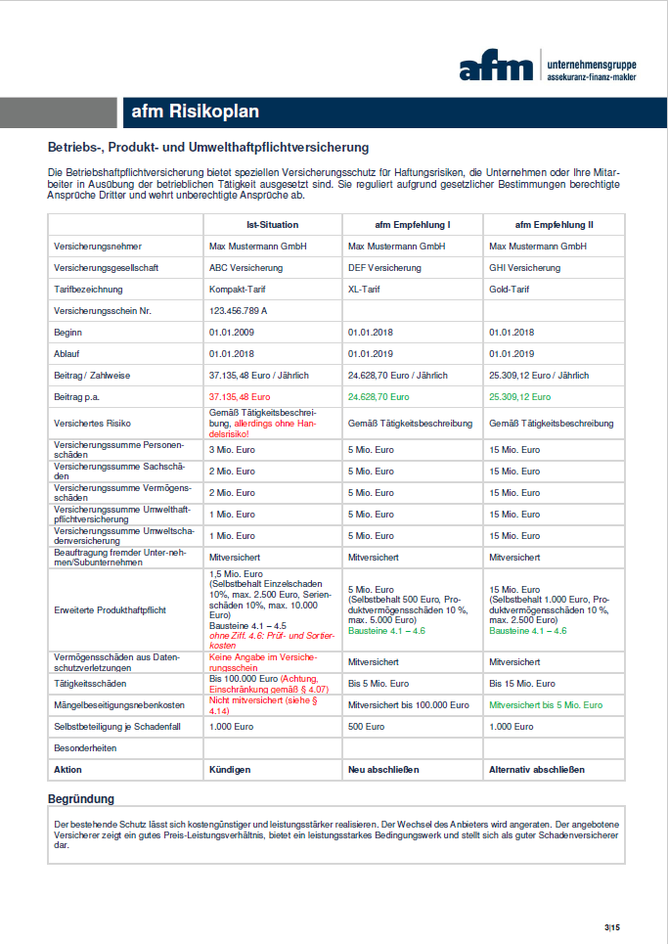
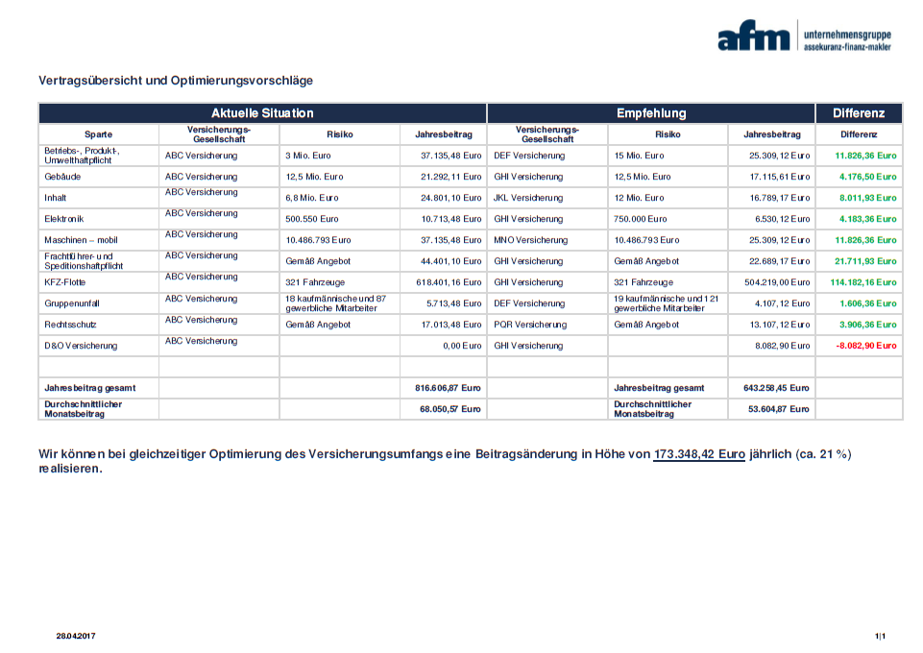
Risikoplan

Slide 28
Ihre Vorteile auf einen Blick
Unabhängigkeit: 100 % auf Mandantenseite
Expertenwissen, Erfahrung und Branchenkompetenz
Hoher Spezialisierungsgrad in komplexen Themenbereichen
Expertennetzwerk: Gutachter/Sachverständige, Brandschutz, Fachanwälte …
Beste Leistung zum besten Preis: Exklusive Versicherungsprogramme und Spezialkonzepte
zu Top-Konditionen
Koordination des Versicherungsportfolios aus einer Hand
Insurance Concierge: Ein persönlicher Ansprechpartner für alle Themen
Proaktive Betreuung und verlässliches Schadenmanagement
Jährlicher Service-Check und regelmäßige Reports
Belegschaftskonzepte Benefits & Pension
Internationales Netzwerk: MRH Trowe Connect

Slide 29
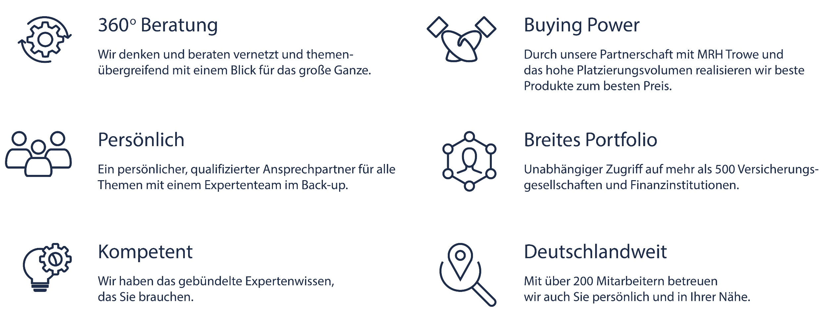
Ihre Mehrwerte

Slide 30

BETRIEBLICHE MITARBEITERVERSORGUNG
Mit ganzheitlichen Versicherungs- und Vorsorge-
lösungen stärken Sie Ihre Attraktivität als Arbeitgeber

Slide 31
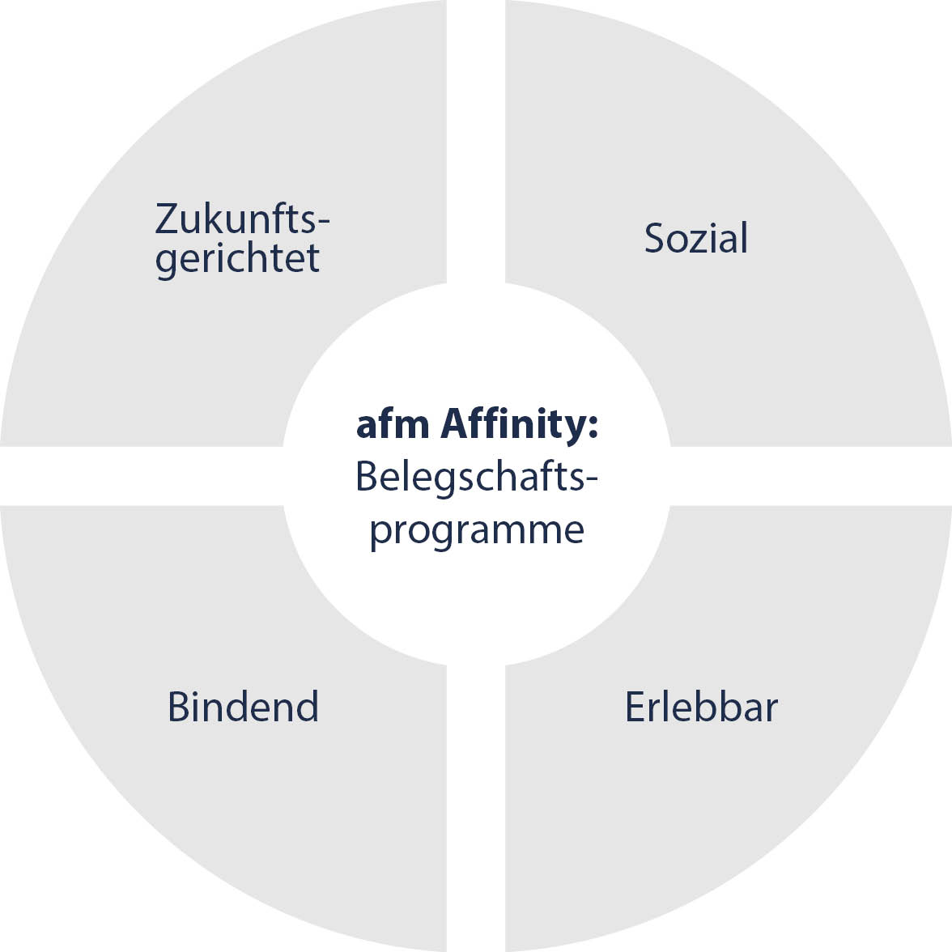
MITARBEITERVERSORGUNG
AUS NEUER PERSPEKTIVE BETRACHTEN
Fachkräftemangel
(Geburten- und Qualifikationsrückgang)
Demographie der Belegschaft
(Alterung der Gesellschaft)
Mitarbeiterleistung honorieren
(Wettbewerbsfaktor)
Motivationssteigerung der Belegschaft
(Unternehmensziele)
Attraktivität am Arbeitsmarkt steigern
(Imagegewinn)
Unternehmenskultur festigen
(Übernahme sozialer Verantwortung)

Slide 32
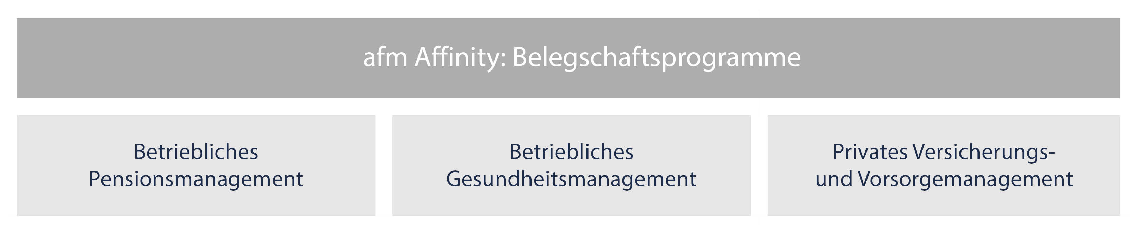
GANZHEITLICHE VERSICHERUNGS- UND VORSORGELÖSUNGEN

Slide 33
BELEGSCHAFTSPROGRAMME: UNSERE LEISTUNGSMERKMALE
Kompetenz (Expertenteam)
Unabhängigkeit (Marktvergleiche)
Strategieberatung (Dokumentation)
Umfangreiche Versicherungs- und Vorsorgekonzepte mit höchsten Bedingungsstandards zu Top-Konditionen
Gestaltung von Rahmenverträgen mit stark vereinfachten Zugangswegen
Risikominimierung und Effizienzsteigerung durch leistungsstarke Produktlösungen
Ganzheitliche Implementierung unter Beachtung bestehender Rahmenbedingungen und tarifvertraglicher Vorgaben
Intensive Betreuung und Beratung auf zwei Ebenen (Arbeitgeber und Arbeitnehmer)
Interessenvertretung des Unternehmens und der Mitarbeiter auch für bestehende Versicherungs- und Vorsorgeprodukte (Maklerauftrag)

Slide 34

BETRIEBLICHE ALTERSVERSORGUNG (bAV)
Langfristig planbare, leistungsstarke Vorsorgestrategien –
optimal auf Ihr Unternehmen zugeschnitten

Slide 35
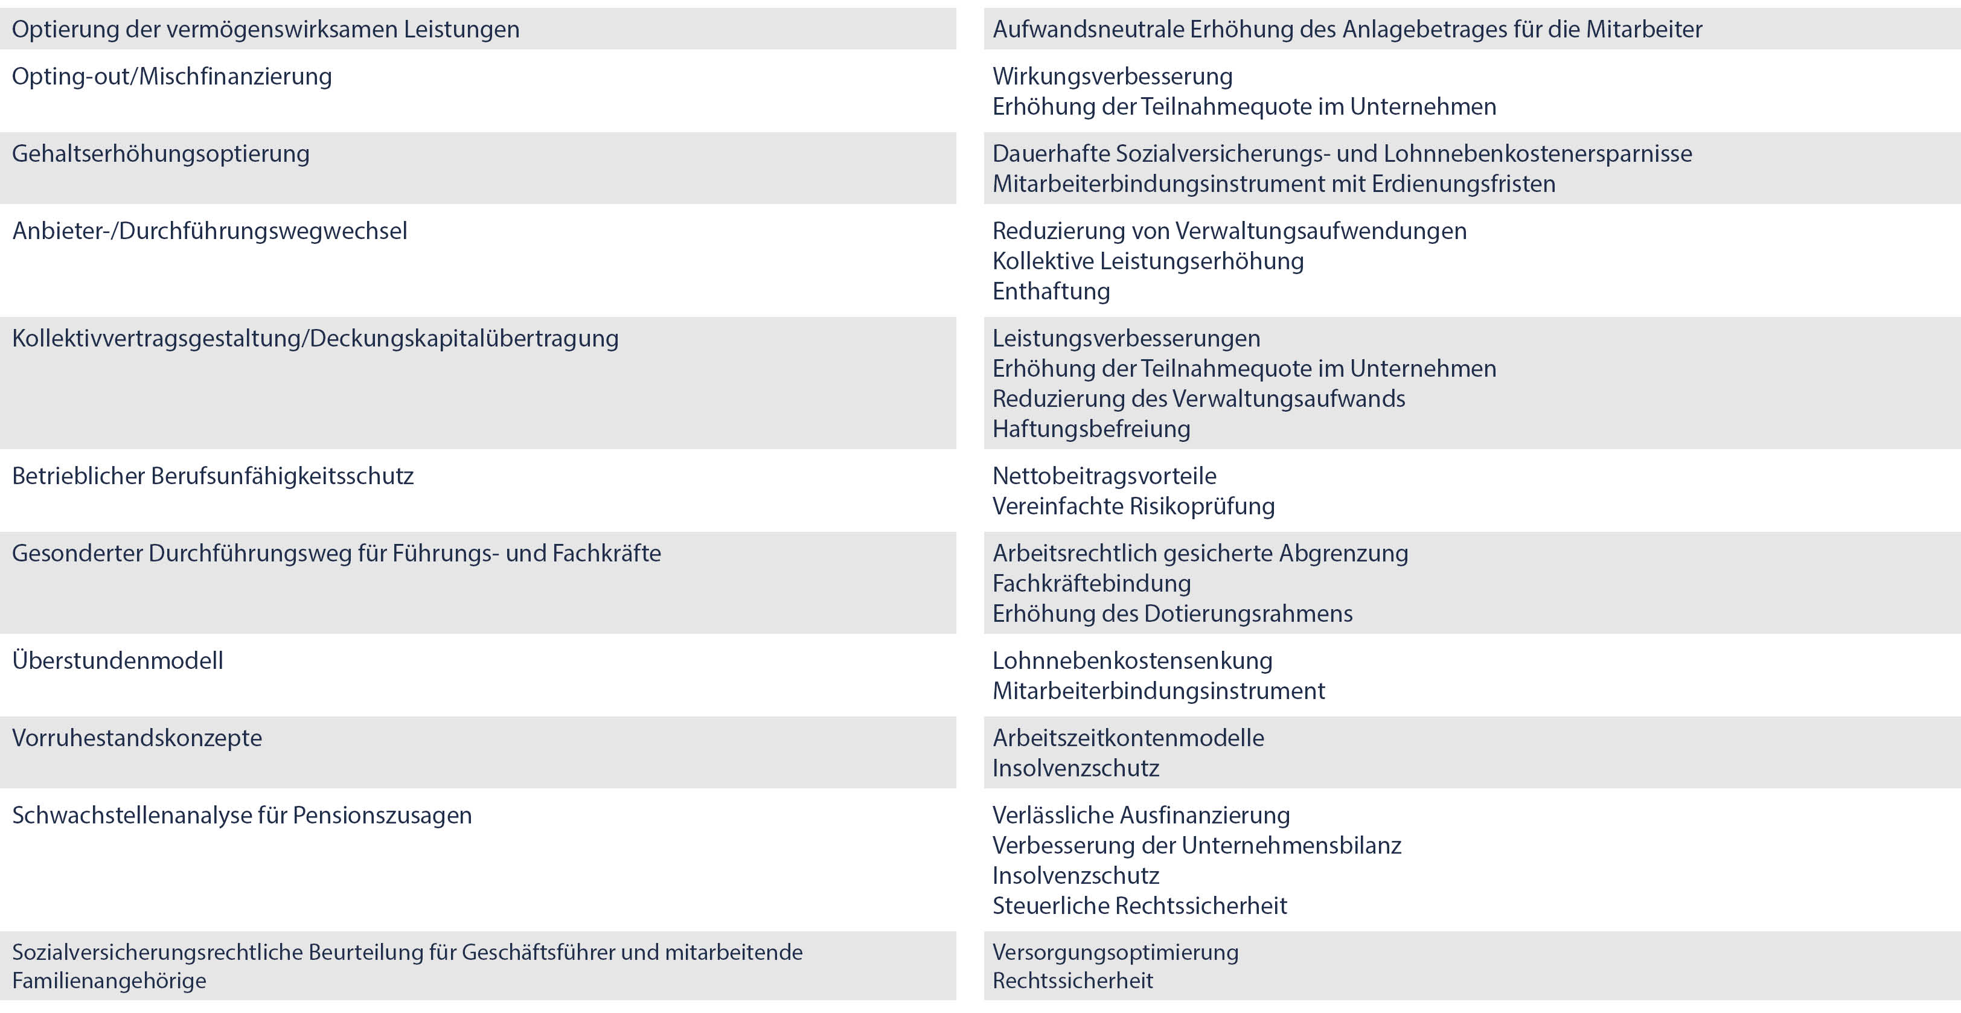
bAV: AUSZUG EINIGER KONZEPTE UND DEREN WIRKUNG

Slide 36

BETRIEBLICHES GESUNDHEITSMANAGEMENT
Mitarbeitergesundheit als innovativer Erfolgsfaktor
für Ihr Unternehmen

Slide 37
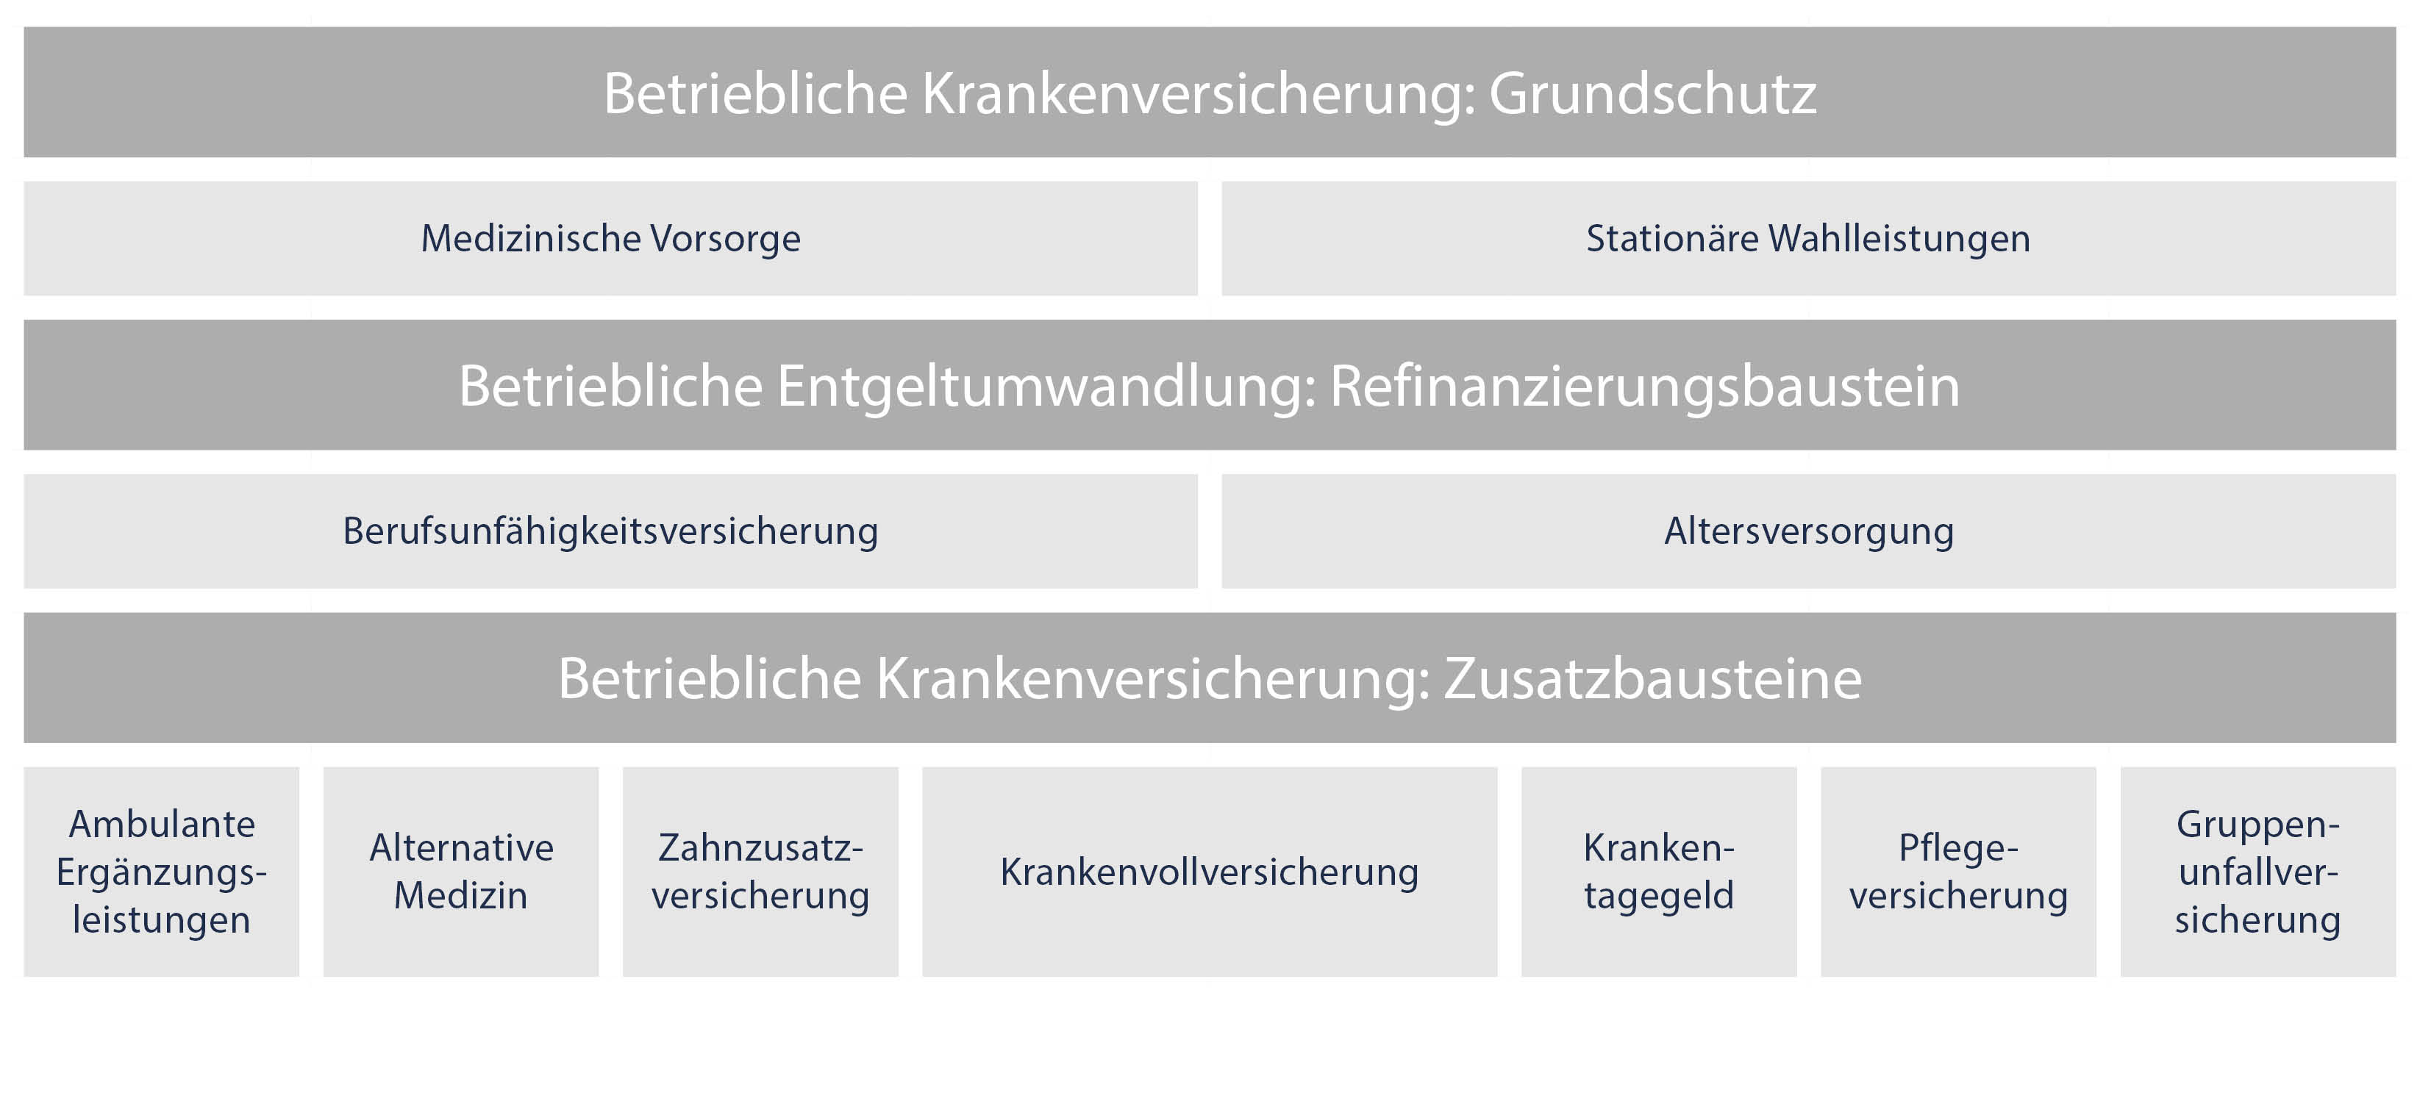
BETRIEBLICHE GESUNDHEITSVORSORGE: UNSER LEISTUNGSANGEBOT

Slide 38
PRIVATES VERSICHERUNGS- UND VORSORGEMANAGEMENT
Das Sorglos-Paket für Familie,
Eigentum und Vermögenswerte

Slide 39

PRIVATES VERSICHERUNGS- UND VORSORGEMANAGEMENT
Das Sorglos-Paket für Familie,
Eigentum und Vermögenswerte

Slide 40
PRIVATES VERSICHERUNGS- UND VORSORGEMANAGEMENT
Exklusive Produktlösungen, die umfassenden leistungsstarken Schutz zu
Top-Konditionen durch Gruppenverträge bieten:
Absicherung der Arbeitskraft (Tagegeld | BU-Absicherung)
Private Altersvorsorge (Privatrente | Riester | Basis …)
Privatversicherungen (PHV | UV | HR | RS | Kfz …)
Tarifrechner über die Mitarbeiterlounge
Private Krankenversicherung (Voll- und Zusatzversicherung)
Risikolebensversicherung (Hinterbliebenenabsicherung)
Beitragsersparnisse von durchschnittlich 500 € jährlich je Mitarbeiter möglich –
und das bei deutlich besseren Leistungen und mit Maklerservice

Slide 41


GANZHEITLICHE KOMMUNIKATION

Slide 42
Unser Beratungs- und Dienstleistungsspektrum
Insurance Due Diligence
Risikomanagement
Ausschreibungs- und Platzierungsmanagement
Versicherungsmanagement
Schadenmanagement

Slide 43
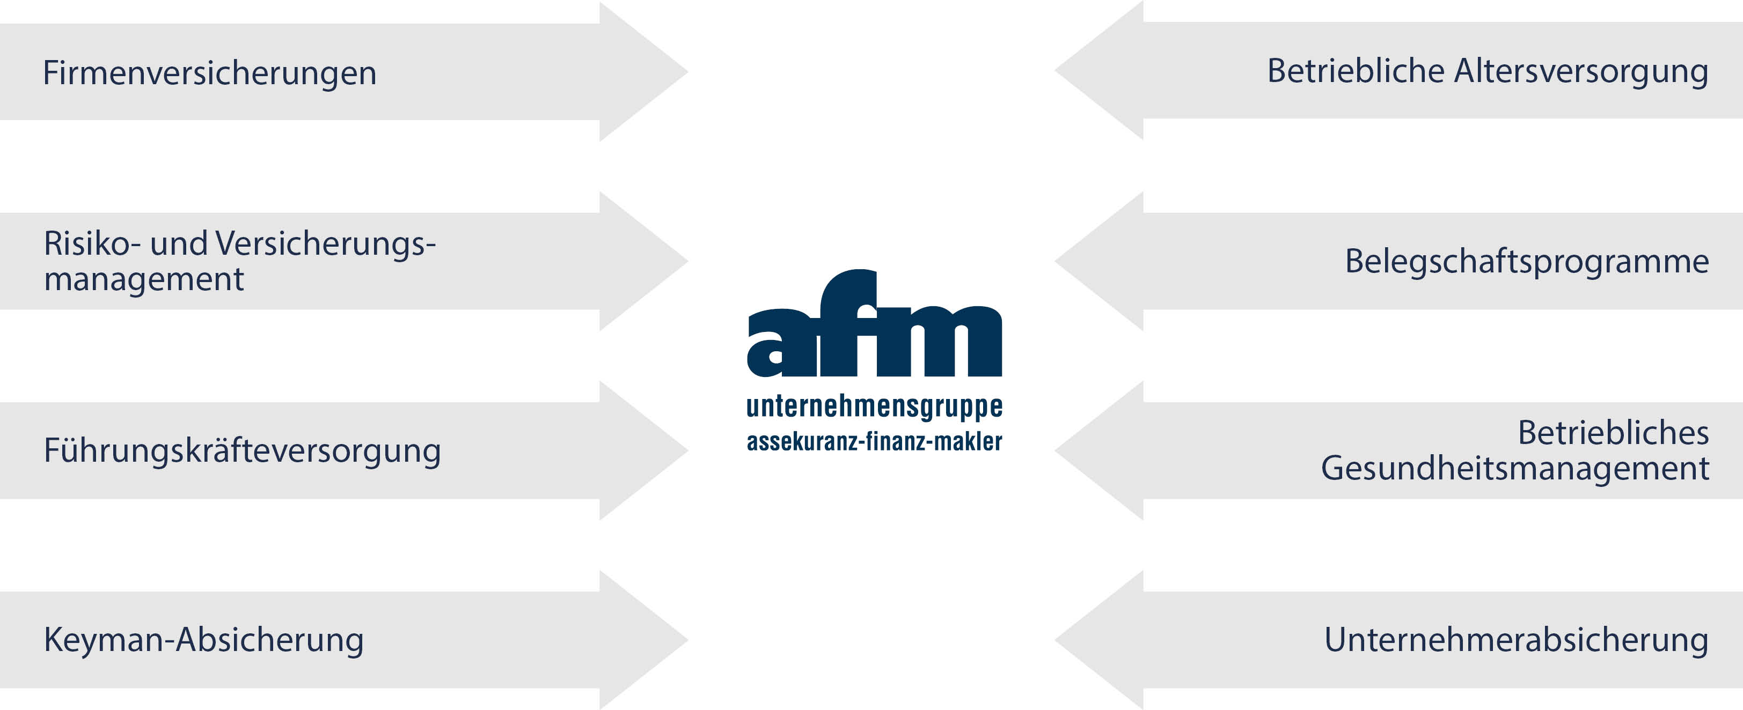
KOMPLETTLÖSUNGEN AUS EINER HAND

Slide 44
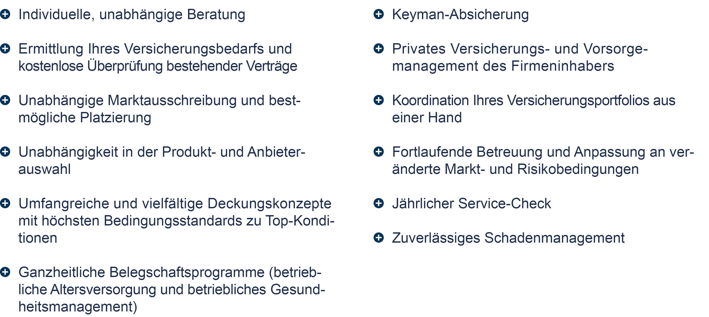
IHRE VORTEILE AUF EINEN BLICK

Slide 45
IHRE VORTEILE AUF EINEN BLICK
Individuelle, unabhängige Beratung
Ermittlung Ihres Versicherungsbedarfs und kostenlose Überprüfung bestehender Verträge
Unabhängige Marktausschreibung und bestmögliche Platzierung
Unabhängigkeit in der Produkt- und Anbieterauswahl
Umfangreiche und vielfältige Deckungskonzepte mit höchsten Bedingungsstandards zu Top-Konditionen
Ganzheitliche Belegschaftsprogramme (betriebliche Altersversorgung und betriebliches Gesundheitsmanagement)
Privates Versicherungs- und Vorsorgemanagement des Firmeninhabers
Koordination Ihres Versicherungsportfolios aus einer Hand
Fortlaufende Betreuung und Anpassung an veränderte Markt- und Risikobedingungen
Jährlicher Service-Check und regelmäßige Reports/News
Zuverlässiges Schadenmanagement

Slide 46
Geschäftsstelle Musterstadt | Manfred Mustermann
Am Musterplatz 123 | 54231 Musterstadt
Tel. 040 123345-562 | Fax 040 542311-566 | Mobil 0172 1234567
mustermann@afm-gruppe.de | www.afm-gruppe.de

Slide 47


Slide 48
Vielen Dank

